Slide 1
«Огонь-друг
или враг ?»

Slide 2
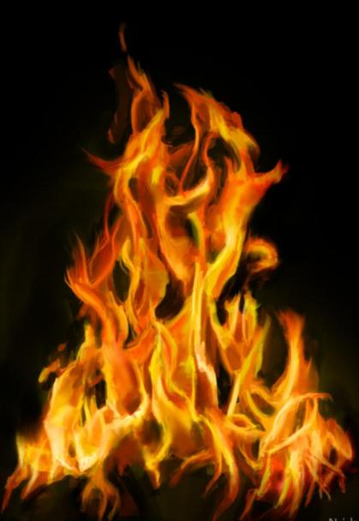
Рыжий зверь в печи сидит,
Рыжий зверь на всех сердит.
Он от злости ест дрова
Целый час, а может - два.
Ты его рукой не тронь,
Искусает всю ладонь.

Slide 3
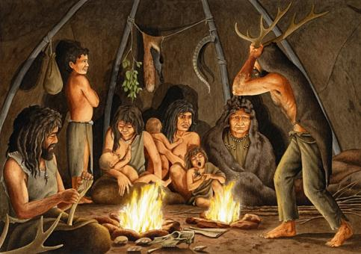
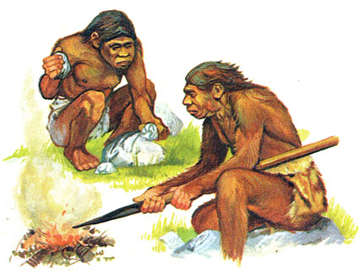
Огонь издавна был другом человека. Наши древние предки знали немало секретов и хитростей добывания огня. Они считали его
живым существом, «приручали» его, поселяя
в своих пещерах.
Он помогал людям бороться за существование, готовить пищу. Огонь спасал от холода, помогал в борьбе со страшными хищниками, отпугивая их от пещер и стоянок древнего человека.

Slide 4
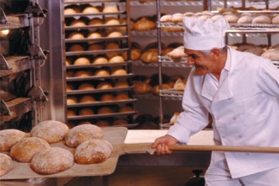
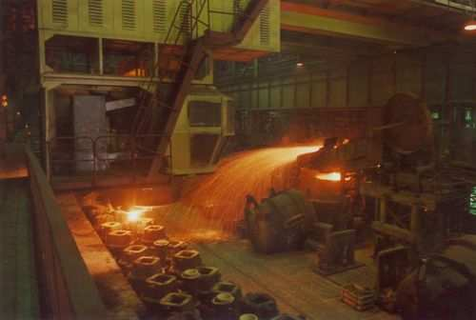
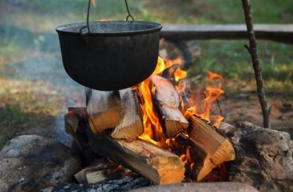
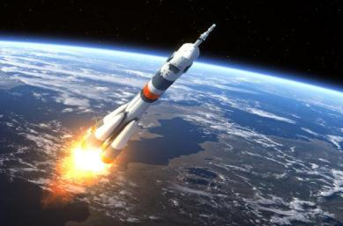
Огонь друг

Slide 5
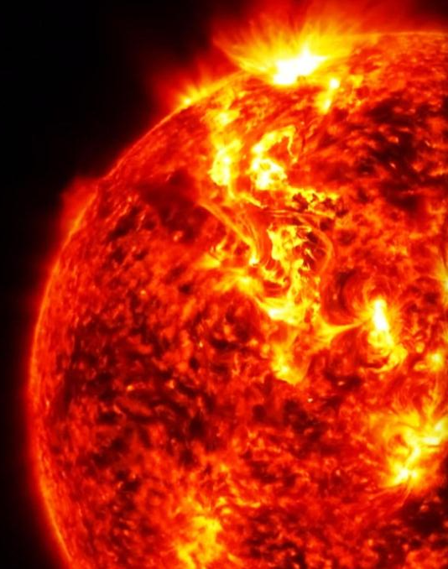
Солнце – тоже огонь.
Это огромный раскалённый шар,
в котором сгорают газы,
неся нам тепло и свет.
Без этого огня
не было бы жизни
на нашей планете.

Slide 6
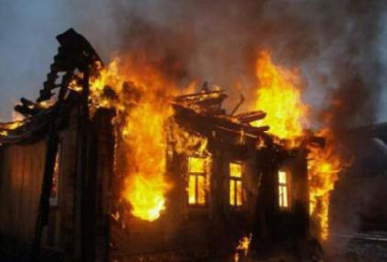
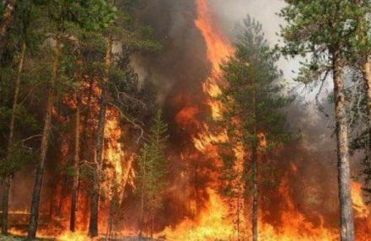
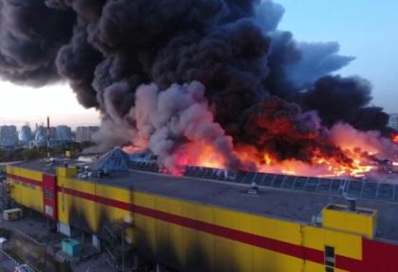
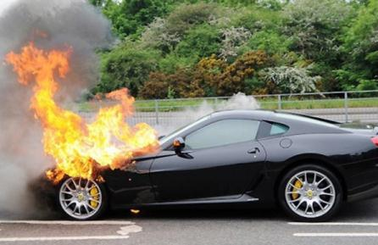
Огонь враг

Slide 7
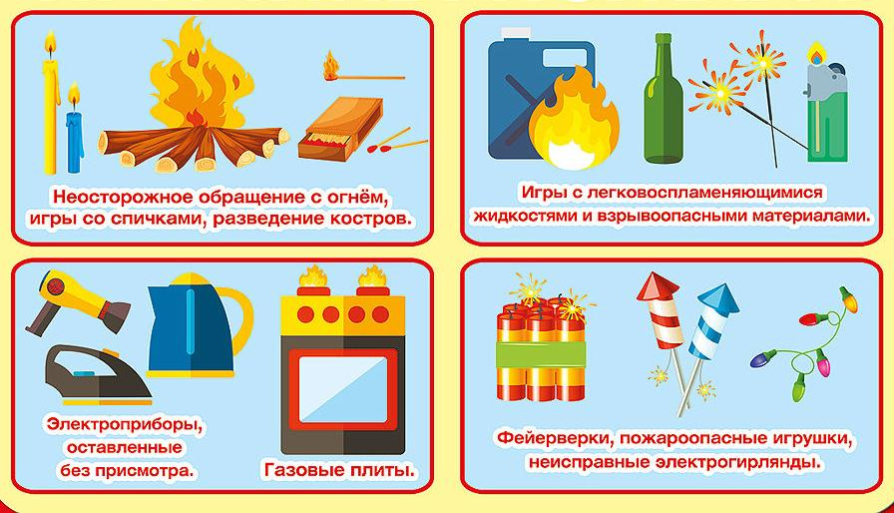
Причины пожара

Slide 8
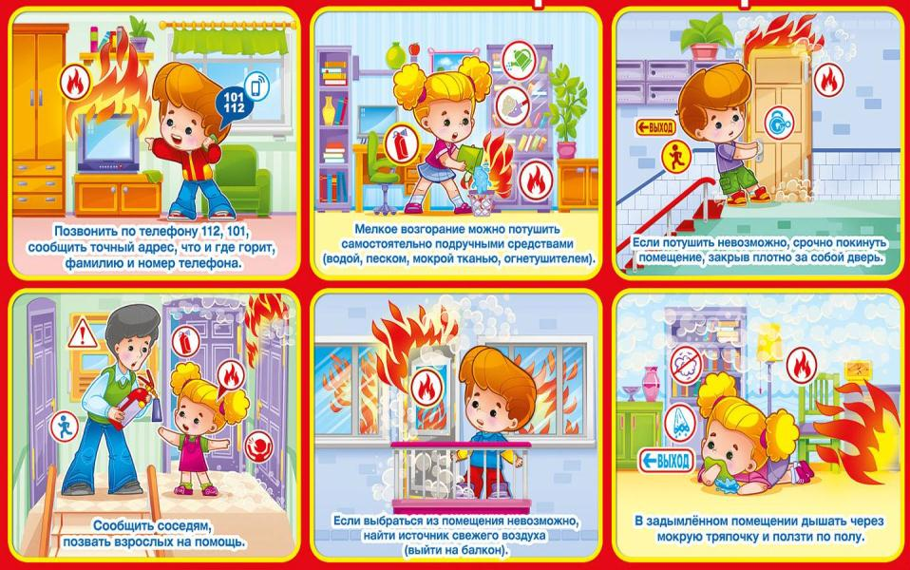
Как вести себя при пожаре

Slide 9
Знает каждый гражданин
1 0 1
Пожарный номер - 101

Slide 10
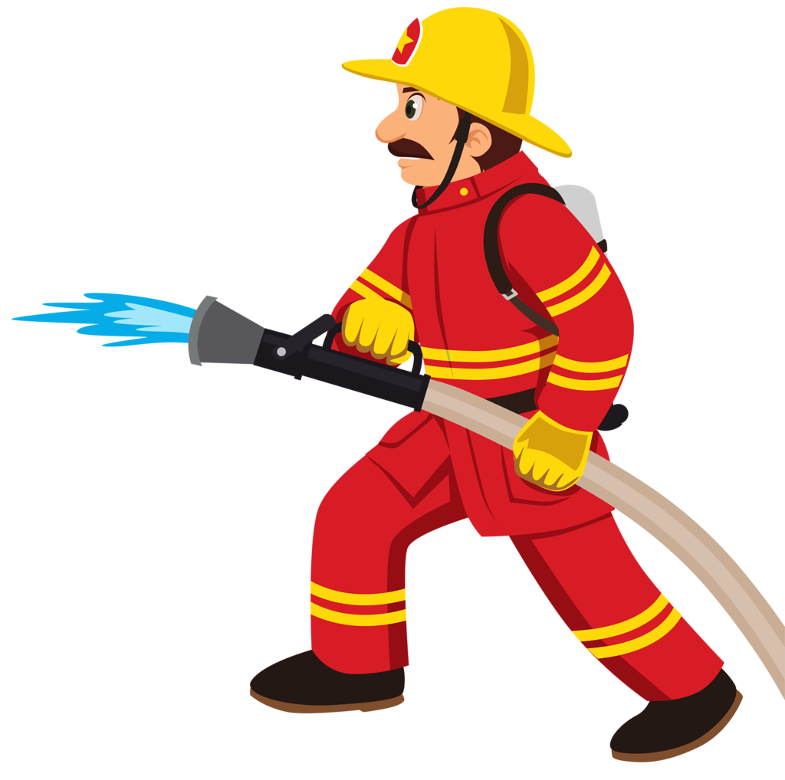
Пожарный первым приходит на помощь
во время пожара
Он должен быть умным, смелым, отважным, сильным, выносливым, ловким…..

Slide 11
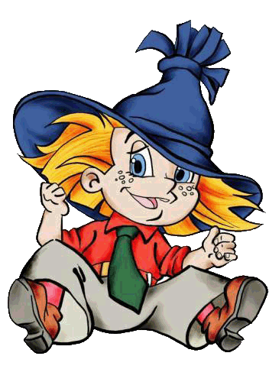
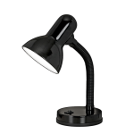
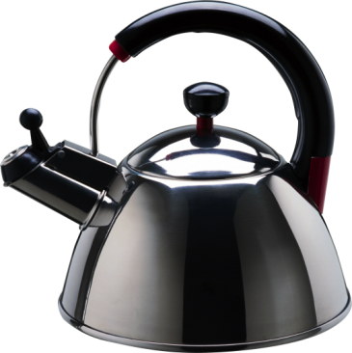
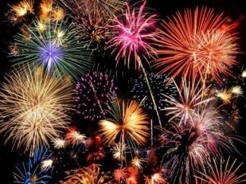
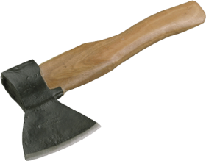
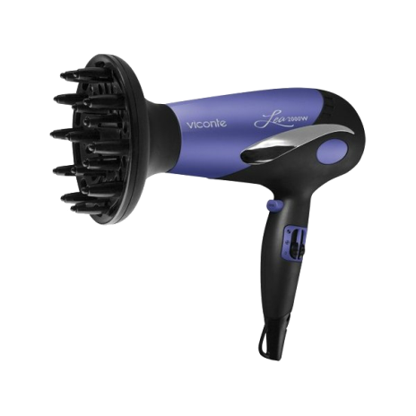
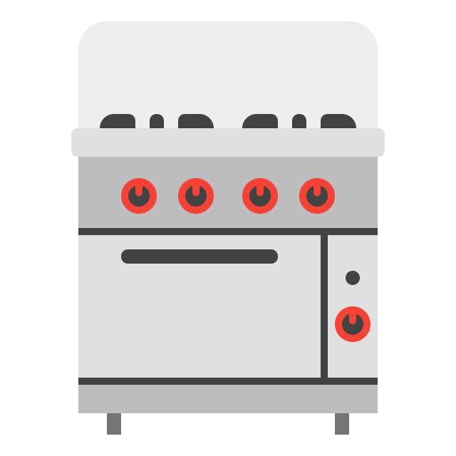
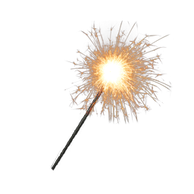
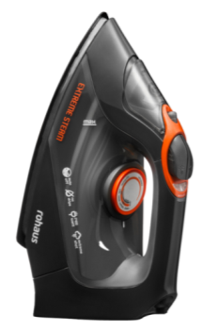
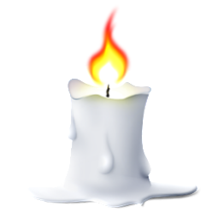
Назови огнеопасные предметы

